Slide 1
第12章 综合项目—仿美团外卖
《Android移动开发基础案例教程（第2版）》

Slide 2
学习目标/Target
了解仿美团外卖项目的分析，能够说出项目的开发环境和模块
掌握服务器的搭建方式，能够独立搭建服务器
掌握店铺界面的开发过程，能够实现店铺界面的显示效果

Slide 3
学习目标/Target
掌握店铺详情界面与购物车的开发过程，能够独立实现购物车功能
掌握菜品详情界面的开发过程，能够实现菜品详情界面的功能
掌握订单界面的开发过程，能够实现订单界面的效果

Slide 4
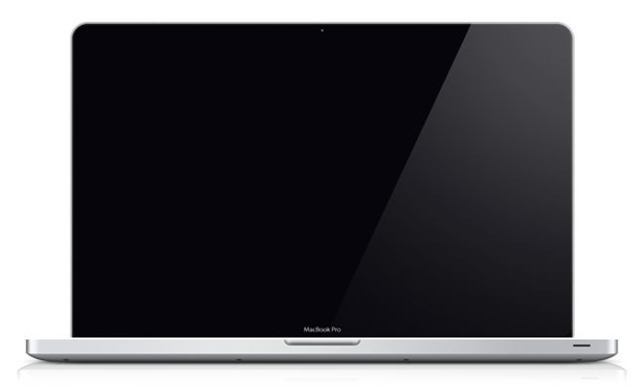

章节概述/ Summary
为了巩固第1~11章的Android基础知识，本章要开发一款仿美团外卖的项目，该项目与我们平常看到的美团外卖项目界面比较类似，展示的内容包括店铺、菜单、购物车、订单与支付等信息。为了让大家能够熟练掌握仿美团外卖项目中用到的知识点，接下来我们将从项目分析开始，一步一步带领大家开发仿美团外卖项目的各个功能。

Slide 5
目录/Contents
01
项目分析
02
效果展示
03
服务器数据准备
04
店铺功能业务实现

Slide 6
目录/Contents
05
店铺详情功能业务实现
06
菜品详情功能业务实现
07
订单功能业务实现

Slide 7
12.1
项目分析

Slide 8

12.1 项目分析
先定一个小目标！
了解仿美团外卖项目的分析，能够说出项目的开发环境和模块

Slide 9
12.1 项目分析
项目概述
仿美团外卖项目是一个网上订餐项目，该项目中包含订餐的店铺、各店铺的菜单、购物车以及订单与付款等模块。在店铺列表中可以看到店铺的名称、月售数量、起送价格与配送费用、配送时间以及店铺特色等信息，点击店铺列表中的任意一个店铺，程序会进入到店铺详情界面，该界面主要用于显示店铺中的菜单信息，同时可以将想要吃的菜添加到购物车中，选完菜之后可以点击该界面中的“去结算”按钮，进入到订单界面，在该界面核对已点的菜单信息，并通过“去支付”按钮进行付款。

Slide 10
12.1 项目分析
开发环境
操作系统：
Windows系统 8
开发工具：
JDK 8
Android Studio 3.2 +模拟器（天天模拟器）
Tomcat 8.5.59
API版本：
Android API 28
由于本项目使用的是在实际开发中的网络请求代码来访问Tomcat服务器上的数据，所以开发工具中的模拟器必须为第三方模拟器（如，夜神模拟器、天天模拟器），如果用Android原生模拟器，则会访问不到数据。

Slide 11
12.1 项目分析
模块说明
订餐
网上订餐项目主要分为两大功能模块，分别为店铺和订单。店铺模块包含店铺列表界面与店铺详情界面，店铺列表界面用于显示各个店铺的信息，店铺详情界面不仅显示店铺的详细信息，还显示各店铺中的菜单列表信息与购物车列表信息。订单模块包含确认订单界面与支付界面，确认订单界面用于显示购物车中已添加的商品信息，支付界面用于显示付款的二维码信息。
店铺
订单
店铺列表
店铺详情
确认订单
购物车
支付

Slide 12
12.2
效果展示

Slide 13
12.2 效果展示
先定一个小目标！
了解仿美团外卖项目的效果展示，能够说出项目中各个界面的跳转关系

Slide 14
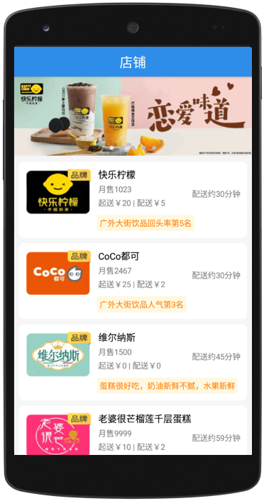
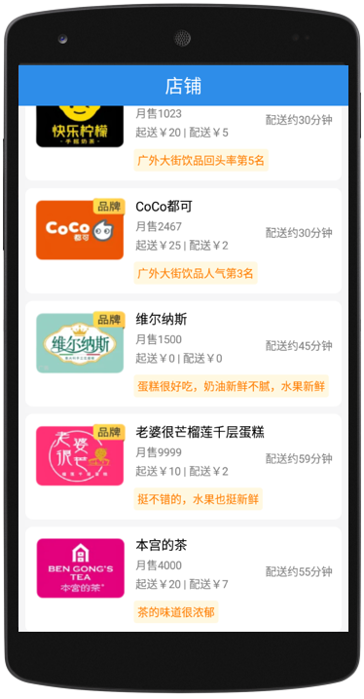
12.2 效果展示
店铺界面
程序启动后，首先会进入店铺界面，该界面展示的是一些由店铺信息组成的列表与一个滑动的广告栏。

Slide 15
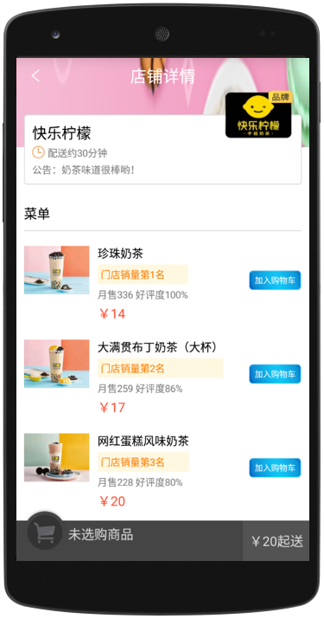
12.2 效果展示
店铺详情界面
点击店铺列表中任意一个条目或广告栏中的任意一张图片，程序都会跳转到对应的店铺详情界面，该界面展示的是店铺的公告信息、配送信息、菜单列表信息以及购物车信息。

Slide 16
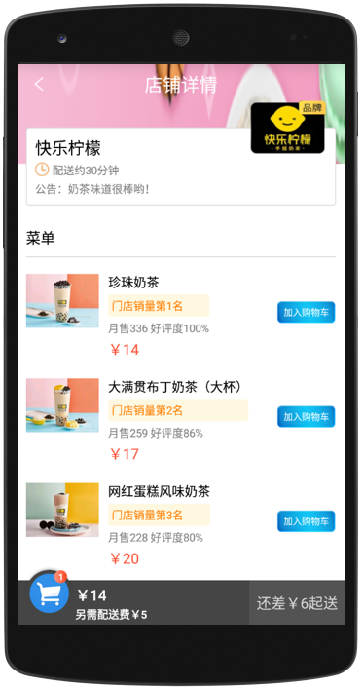
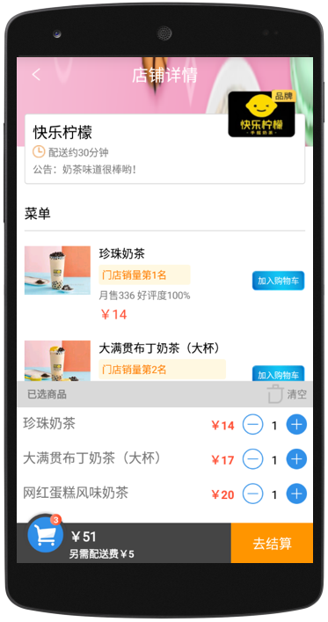
12.2 效果展示
店铺详情界面
点击菜单列表条目右侧的“加入购物车”按钮可以将菜品添加到购物车中，在界面左下角可以看到购物车中添加的菜品数量。

Slide 17
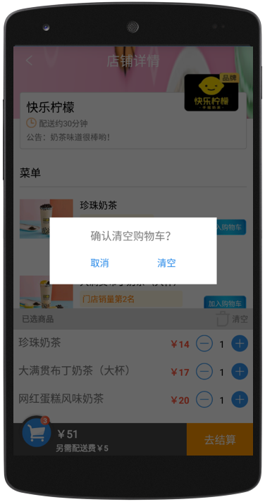
12.2 效果展示
确认清空购物车的对话框
已选商品列表的右上角有一个“清空”按钮，点击该按钮会弹出一个确认清空购物车的对话框。

Slide 18
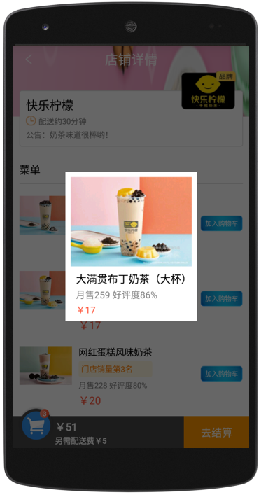
12.2 效果展示
菜品详情界面
在店铺详情界面中，点击菜单列表的任意一个条目，程序都会跳转到菜品详情界面，菜品详情界面是一个对话框的样式。

Slide 19
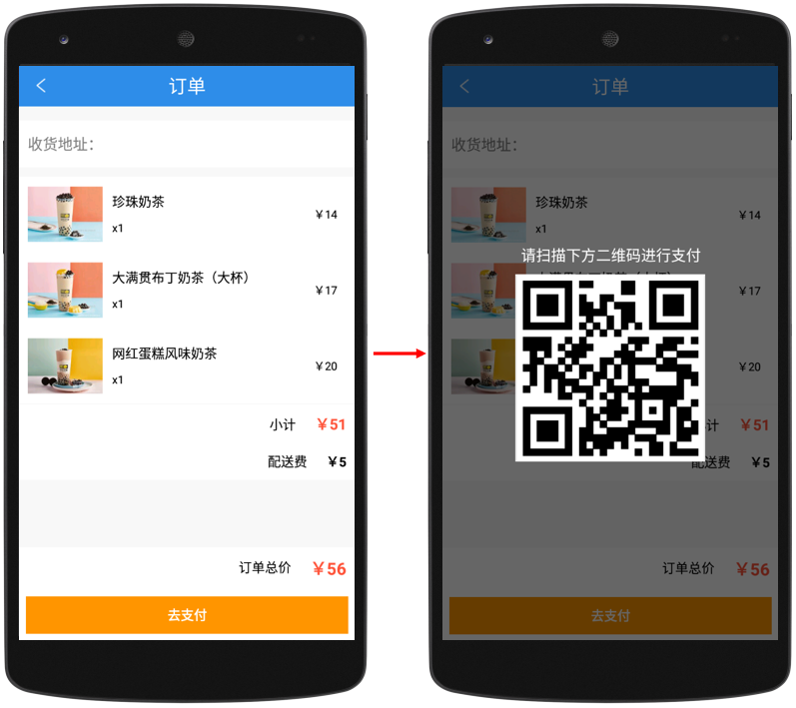
12.2 效果展示
订单界面和支付界面
在店铺详情界面中，点击“去结算”按钮会跳转到订单界面，该界面通过一个列表展示购物车中的菜品信息，点击“去支付”按钮，程序会弹出一个显示支付二维码的对话框。

Slide 20
12.3
服务器数据准备

Slide 21
12.3 服务器数据准备
先定一个小目标！
掌握服务器的搭建方式，能够独立搭建服务器

Slide 22
12.3 服务器数据准备
ROOT
order
WEB-INF
shop_list_data.json
img
......
shop
food
上述图中，ROOT文件夹在apache-tomcat-7.0.56/webapps/目录下，表示Tomcat的根目录。order文件夹存放的是订餐项目用到的所有数据，其中，order/img文件夹存放的是图片资源，包含店铺图片和菜单图片。shop_list_data.json文件中存放的是店铺列表与店铺详情界面的数据，数据的具体内容可参考教材。

Slide 23

12.3 服务器数据准备
注 意
上述文件中的IP地址需要修改为自己电脑上的IP地址，否则访问不到Tomcat服务器中的数据。
如果想要启动Tomcat服务器，可以在apache-tomcat-8.5.59\bin包中找到startup.bat文件，双击该文件即可。

Slide 24
12.4
店铺功能业务实现

Slide 25
12.4 店铺功能业务实现
先定一个小目标！
掌握店铺界面的开发过程，能够实现店铺界面的显示效果

Slide 26
12.4 店铺功能业务实现
当打开仿美团外卖项目时，程序会直接进入主界面，也就是店铺列表界面。店铺列表界面从上至下分为标题栏、水平滑动广告栏和店铺列表三部分。其中，广告栏与店铺列表的数据是通过网络请求从服务器上获取的JSON数据，接下来本节将针对店铺功能的相关业务进行开发。

Slide 27
12.4.1 搭建标题栏布局
在仿美团外卖项目中，大部分界面都有一个返回键和一个标题栏。为了便于代码重复利用，可以将返回键和标题栏抽取出来单独放在一个布局文件（title_bar.xml）中。
创建名为Order的程序
指定包名为cn.itcast.order
1
创建项目：
2
导入界面图片：
将项目的icon图标app_icon.png导入到mipmap-hdpi文件夹中
创建布局文件title_bar.xml
放置2个TextView控件
3
放置界面控件：
4
创建背景选择器：
创建背景选择器go_back_selector.xml
引入程序的图标
去掉默认标题栏
5
修改清单文件：

Slide 28

12.4.2 搭建广告栏界面布局
广告栏界面主要用于展示广告图片信息与跟随图片滑动的小圆点，当前显示的广告图片对应的小圆点颜色为白色，其余小圆点的颜色为灰色。
1
创建广告栏界面的布局文件：
创建布局文件adbanner.xml
2
放置界面控件：
放置1个ViewPager控件，1个ViewPagerIndicator控件
创建views包
在views包中创建ViewPagerIndicator类并继承LinearLayout类
3
自定义控件：
4
设置圆点间距离：
在dimens.xml文件中添加圆点距离的代码
创建indicator_on.xml
创建indicator_off.xml
5
创建圆点图片：

Slide 29
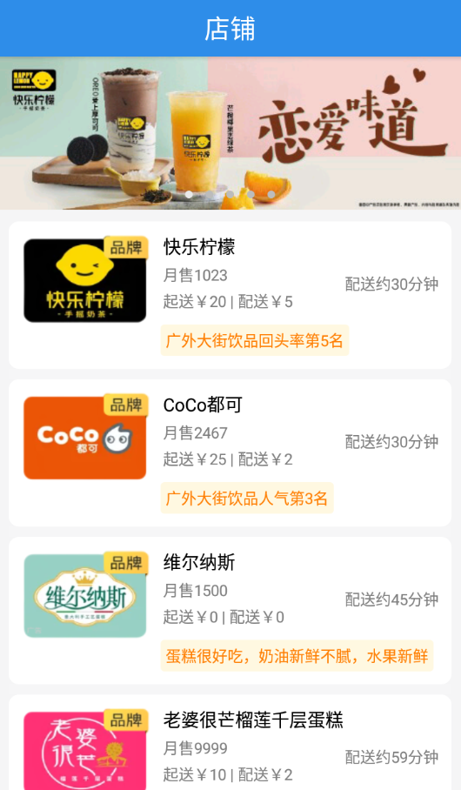
12.4.3 搭建店铺界面布局
店铺界面是由一个标题栏、一个广告栏以及一个店铺列表组成，标题栏主要用于展示该界面的标题，广告栏主要用于展示店铺中的菜品广告图片，店铺列表主要用于展示各店铺的信息。
引入title_bar.xml文件与adbanner.xml文件
放置1个自定义控件ShopListView
1
放置界面控件：
在项目的cn.itcast.order.views包中创建ShopListView类继承ListView类
2
创建自定义控件：

Slide 30
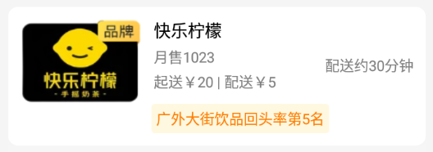
12.4.4 搭建店铺列表条目界面布局
由于店铺界面使用自定义控件ShopListView展示店铺列表，所以需要创建一个该列表的条目界面。在条目界面中需要展示店铺名称、月销售商品的数量、起送价格、配送费用、店铺特色以及配送时间。
1
创建店铺列表条目界面：
创建布局文件shop_item.xml
放置1个ImageView控件
放置6个TextView控件
2
放置界面控件：
3
创建矩形：
创建feature_bg.xml文件，在该文件中设置一个边角为圆角的矩形
4
创建背景选择器：
创建背景选择器item_bg_selector.xml
在res/values文件夹中的colors.xml文件中添加灰色的颜色值。
5
修改colors.xml文件：

Slide 31
12.4.5 封装店铺信息与菜品信息的实体类
创建ShopBean类
由于店铺信息包含很多属性，因此，我们需要创建一个ShopBean类与封装店铺信息的属性。
选中cn.itcast.order包，在该包下创建bean包，在bean包中创建一个ShopBean类。由于该类的对象中存储的信息需要在Activity之间进行传输，因此将ShopBean类进行序列化，即实现Serializable接口。该类定义了店铺信息的所有属性。

Slide 32
12.4.5 封装店铺信息与菜品信息的实体类
创建FoodBean类
由于菜单列表包含很多属性，因此，我们需要创建一个FoodBean类封装菜单信息的属性。
在cn.itcast.order.bean包中创建一个FoodBean类并实现Serializable接口，该类中定义了每个菜的所有属性。

Slide 33
12.4.6 编写广告栏的适配器
店铺界面上的广告栏用到了ViewPager控件，为了给该控件填充数据，我们需要创建一个数据适配器AdBannerAdapter将获取到的数据传递到创建的AdBannerFragment中，AdBannerFragment用于将接收到的数据设置到ViewPager控件上。具体步骤如下：
1. 编写数据适配器AdBannerAdapter
在cn.itcast.order包中创建一个adapter包，并在该包中创建一个数据适配器AdBannerAdapter。
2. 将数据设置到广告栏界面上
（1）添加框架glide-3.7.0.jar
（2）创建AdBannerFragment

Slide 34
12.4.7 编写店铺列表适配器
由于店铺界面的列表是用ShopListView控件展示的，所以需要创建一个数据适配器ShopAdapter对ShopListView控件进行数据适配。
在cn.itcast.order.adapter包中创建一个店铺列表的适配器ShopAdapter，在该适配器中重写getCount()方法、getItem()方法、getItemId()方法和getView()方法，这些方法分别用于获取列表中条目的总数、对应的条目对象、条目对象的Id、对应的条目视图。为了减少程序的缓存，需要在getView()方法中复用convertView对象。

Slide 35
12.4.8 实现店铺界面显示功能
实现店铺界面显示功能的具体步骤如下：
1. 添加okhttp库
由于仿美团外卖项目中需要使用OkHttpClient类向服务器请求数据，所以需要将okhttp库添加到项目中。
2. 添加gson库
由于仿美团外卖项目中需要用gson库解析获取到的JSON数据，所以需要将gson库添加到项目中。
3. 创建Constant类
由于仿美团外卖项目中的数据需要通过请求网络从Tomcat（一个小型服务器）上获取，所以需要创建一个Constant类存放各界面从服务器上请求数据时使用的接口地址。

Slide 36
12.4.8 实现店铺界面显示功能
4. 创建JsonParse类
由于从Tomcat服务器上获取的店铺数据是JSON类型的数据，JSON数据不能直接显示到界面上，所以需要在cn.itcast.order.utils包中创建一个JsonParse类用于解析获取到的JSON数据。
5. 将数据显示到店铺界面上
（1）初始化界面控件
（2）获取界面数据
（3）显示广告栏数据
（4）退出当前应用程序
6. 修改colors.xml文件
由于店铺界面的标题栏背景颜色为蓝色的，为了便于颜色的管理，所以需要在res/values文件夹中的colors.xml文件中添加一个蓝色的颜色值。

Slide 37
12.5
店铺详情功能业务实现

Slide 38
12.5 店铺详情功能业务实现
先定一个小目标！
掌握店铺详情界面与购物车的开发过程，能够独立实现购物车功能

Slide 39
12.5 店铺详情功能业务实现
当店铺列表界面的条目被点击后，程序会跳转到店铺详情界面，该界面主要分为三个部分，其中第一部分用于展示店铺的信息，如店铺名称、店铺图片、店铺公告以及配送时间，第二部分用于展示该店铺中的菜单列表，第三部分用于展示购物车。当点击菜单列表中的“加入购物车”按钮时，程序会将菜品添加到购物车中，此时点击购物车会弹出一个购物车列表，在该列表中可以添加和删除购物车中的菜品。本节将针对店铺详情功能业务的实现进行详细讲解。

Slide 40
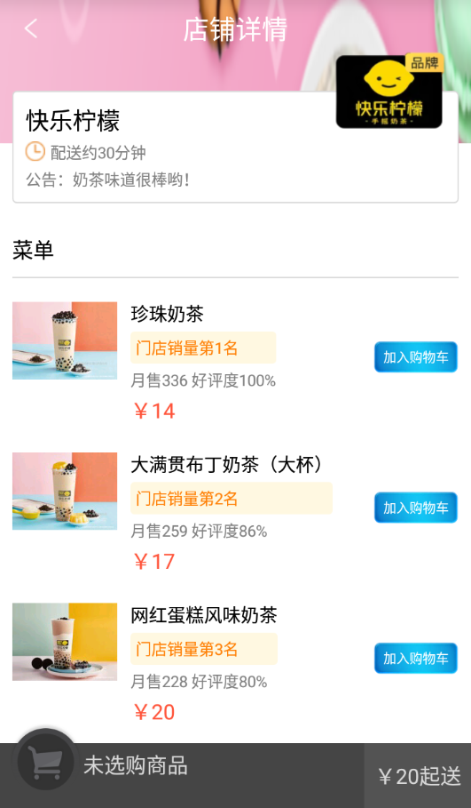
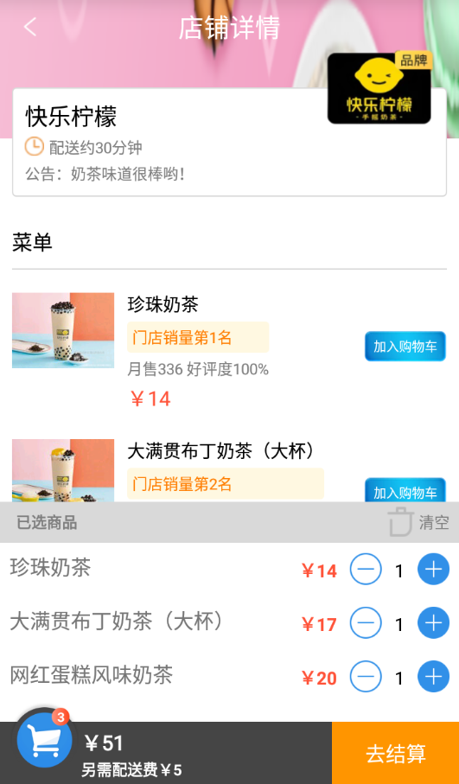
12.5.1 搭建店铺详情界面布局
店铺详情界面
在仿美团外卖的项目中，点击店铺列表条目时，程序会跳转到店铺详情界面，该界面主要用于展示店铺名称、店铺图片、配送时间、店铺公告、店铺的菜单列表、购物车以及购物车列表等信息。

Slide 41
12.5.1 搭建店铺详情界面布局
搭建店铺详情界面布局的具体步骤如下：
创建ShopDetailActivity
指定布局文件名为activity_shop_detail
1
创建店铺详情界面：
2
导入界面图片：
将店铺详情界面所需图片导入到drawable-hdpi文件夹中
放置1个TextView控件、1个View控件、1个ListView控件
创建布局文件shop_detail_head.xml、shop_car.xml、car_list.xml
3
放置界面控件：
4
修改颜色与样式文件：
修改colors.xml文件与styles.xml文件
创建corner_bg.xml文件
创建badge_bg.xml文件
5
创建背景文件：

Slide 42
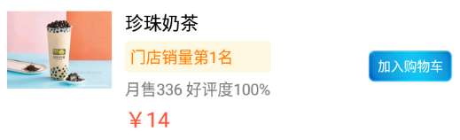
12.5.2 搭建菜单列表条目界面布局
在店铺详情界面中有一个菜单列表，该列表是用ListView控件来展示菜单信息的，所以需要创建一个该列表的条目界面，在条目界面中需要展示菜品的名称、人气、月售数量、价格以及“加入购物车”按钮。
1
创建条目布局文件：
创建布局文件menu_item.xml
2
导入界面图片：
将菜单列表条目界面所需图片导入到drawable-hdpi文件夹中
3
放置界面控件：
放置4个TextView控件、1个ImageView控件、1个Button控件
4
修改颜色文件：
在colors.xml文件中添加红色的颜色值
5
创建背景选择器：
创建背景选择器menu_item_bg_selector.xml

Slide 43
12.5.3 搭建购物车列表条目界面布局
购物车列表条目界面中需要展示菜品的名称、价格、数量、添加菜品的按钮以及删除菜品的按钮。
1
创建条目布局文件：
创建布局文件car_item.xml
2
导入界面图片：
将购物车列表条目界面所需图片导入到drawable-hdpi文件夹中
3
放置界面控件：
放置3个TextView控件、2个ImageView控件
4
修改颜色文件：
在colors.xml文件中添加红色的颜色值
在res文件夹中创建anim文件夹，在该文件夹中创建slide_bottom_to_top.xml文件
5
创建动画文件：

Slide 44

12.5.4 搭建确认清空购物车界面布局
在购物车列表界面的右上角有一个清空购物车的图标，点击该图标会弹出一个确认清空购物车的对话框界面，该界面主要用于展示“确认清空购物车？”的文本、取消按钮和清空按钮。
1
创建布局文件：
创建布局文件dialog_clear.xml
2
放置界面控件：
放置3个TextView控件
3
修改样式文件：
在styles.xml文件中添加一个名为Dialog_Style的样式

Slide 45
12.5.5 编写菜单列表适配器
由于店铺详情界面中的菜单列表是用ListView控件展示的，所以需要创建一个数据适配器MenuAdapter对ListView控件进行数据适配。编写菜单列表适配器的具体步骤如下：
1. 创建菜单列表适配器MenuAdapter
选中cn.itcast.order.adapter包，在该包中创建一个菜单列表适配器MenuAdapter，并在该适配器中重写getCount()方法、getItem()方法、getItemId()方法和getView()方法。
2. 创建ViewHolder类
在MenuAdapter中创建ViewHolder类，该类主要用于定义菜单列表条目上的控件对象，当菜单列表快速滑动时，该类可以快速为界面控件设置值，而不必每次重新创建很多控件对象，从而有效提高程序的性能。

Slide 46
12.5.5 编写菜单列表适配器
3. 创建OnSelectListener接口
当点击菜单列表上的“加入购物车”按钮时，会增加购物车中菜品的数量，该数量的增加需要在ShopDetailActivity中进行，所以需要在MenuAdapter中创建一个OnSelectListener接口，在该接口中创建一个onSelectAddCar()方法用于处理“加入购物车”按钮的点击事件。

Slide 47
12.5.6 编写购物车列表适配器
由于店铺详情界面中的购物车列表是用ListView控件展示的，所以需要创建一个数据适配器CarAdapter对ListView控件进行数据适配。编写购物车列表适配器的具体步骤如下：
1. 创建购物车列表适配器CarAdapter
选中cn.itcast.order.adapter包，在该包中创建一个适配器CarAdapter，在该适配器中重写getCount()方法、getItem()方法、getItemId()方法和getView()方法。
2. 创建ViewHolder类
在CarAdapter中创建一个ViewHolder类，该类主要用于创建购物车列表条目界面上的控件对象，当购物车列表快速滑动时，该类可以快速为界面控件设置值，而不必每次都重新创建很多控件对象，这样可以提高程序的性能。

Slide 48
12.5.6 编写购物车列表适配器
3. 创建OnSelectListener接口
当点击购物车列表界面的添加或减少菜品数量的按钮时，购物车中菜品的数量会随之变化，该数量的变化需要在ShopDetailActivity中进行，因此需要在CarAdapter中创建一个OnSelectListener接口，在该接口中创建onSelectAdd()方法与onSelectMis()方法，分别用于处理增加或减少菜品数量按钮的点击事件。

Slide 49
12.5.7 实现菜单显示与购物车功能
店铺详情界面主要是展示店铺信息、菜单列表信息以及购物车信息，其中在菜单列表中可以点击“加入购物车”按钮，将菜品添加到购物车中。此时点击购物车图片会从界面底部弹出一个购物车列表，该列表显示的是购物车中添加的菜品信息，这些菜品信息在列表中可以进行增加和删除。点击购物车列表右上角的“清空”按钮，程序会弹出一个确认清空购物车的对话框，点击对话框中的“清空”按钮会清空购物车中的数据。

Slide 50
12.6
菜品详情功能业务实现

Slide 51
12.6 菜品详情功能业务实现
先定一个小目标！
掌握菜品详情界面的开发过程，能够实现菜品详情界面的功能

Slide 52
12.6 菜品详情功能业务实现
点击菜单列表的条目，程序会跳转到菜品详情界面，该界面主要用于展示菜品的名称、月售数量和价格等信息。菜品详情界面中的数据是从店铺详情界面传递过来的。接下来本节将针对菜品详情功能业务的实现进行详细讲解。

Slide 53
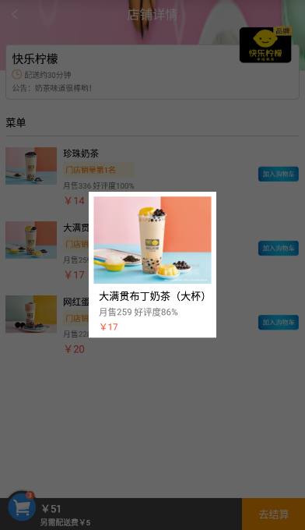
12.6.1 搭建菜品详情界面布局
菜品详情界面主要用于展示菜品的名称、月售数量以及菜品的价格。
创建FoodActivity
指定布局文件名为activity_food
1
创建菜品详情界面：
2
放置界面控件：
放置3个TextView控件、1个ImageView控件
在styles.xml文件中创建对话框样式Theme.ActivityDialogStyle
3
修改styles.xml文件：
在清单文件中的FoodActivity对应的<activity/>标签，在该标签中引入对话框样式。
4
修改清单文件：

Slide 54
12.6.2 实现菜品界面显示功能
菜品详情界面的数据是从店铺详情界面传递过来的，该界面的逻辑代码相对比较简单，主要是获取传递过来的菜品数据，并将数据显示到界面上。实现菜品界面显示功能的具体步骤如下：
1. 获取界面控件
在FoodActivity中创建初始化界面控件的方法initView()。
2. 设置界面数据
在FoodActivity中创建一个setData()方法，该方法用于将数据设置到菜品详情界面的控件上。
3. 修改MenuAdapter.java文件
在MenuAdapter中的getView()方法中的注释“//跳转到菜品详情界面”下方添加跳转到菜品详情界面的逻辑代码。

Slide 55
12.7
订单功能业务实现

Slide 56
12.7 订单功能业务实现
先定一个小目标！
掌握订单界面的开发过程，能够实现订单界面的效果

Slide 57
12.7 订单功能业务实现
在店铺详情界面，点击“去结算”按钮，程序会跳转到订单界面，订单界面主要展示的是收货地址、订单列表、小计、配送费以及订单总价与“去支付”按钮，该界面的数据是从店铺详情界面传递过来的。点击“去支付”按钮，程序会弹出一个二维码支付界面供用户付款。接下来本节将针对订单功能业务的实现进行详细讲解。

Slide 58
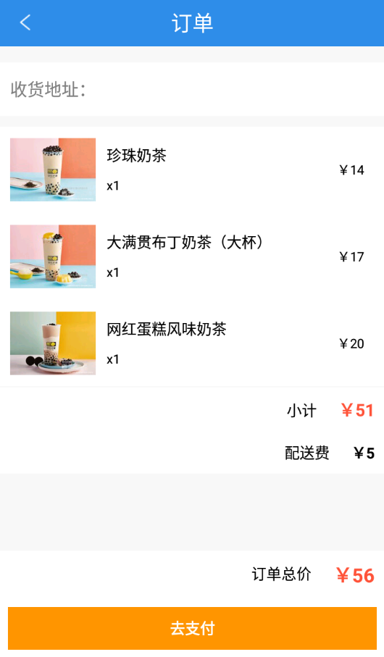
12.7.1 搭建订单界面布局
订单界面主要用于展示收货地址、订单列表、小计、配送费、订单总价以及“去支付”按钮。
创建OrderActivity
指定布局文件名为activity_order
1
创建订单界面：
创建order_head.xml与payment.xml文件
在activity_order.xml中引入创建的两个文件
2
放置界面控件：
3
创建背景选择器：
创建背景选择器payment_bg_selector.xml
4
修改颜色文件：
在colors.xml文件中添加橙色颜色值

Slide 59
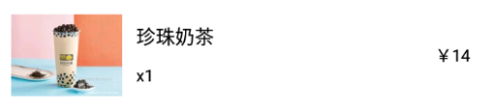
12.7.2 搭建订单列表条目界面布局
由于订单界面中使用ListView控件展示订单列表信息，所以需要创建一个该列表的条目界面。在条目界面中需要展示菜品的名称、数量以及总价信息。
1
创建条目布局文件：
创建布局文件order_item.xml
2
放置界面控件：
放置1个ImageView控件、3个TextView控件

Slide 60
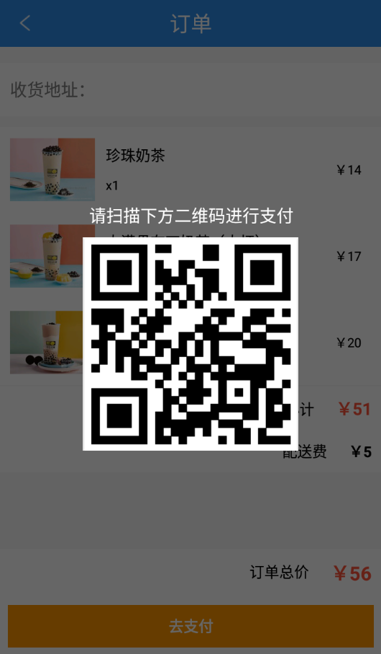
12.7.3 搭建支付界面布局
当点击订单界面的“去支付”按钮时，程序会弹出支付界面，该界面是一个对话框的样式，该界面上显示一个文本信息和一个二维码图片。
1
创建支付界面布局文件：
创建布局文件qr_code.xml
2
导入界面图片：
将支付界面所需要的图片导入到drawable-hdpi文件夹中
3
放置界面控件：
放置1个TextView控件、1个ImageView控件

Slide 61
12.7.4 编写订单列表适配器
订单界面的订单列表信息是用ListView控件展示的，所以需要创建一个数据适配器OrderAdapter对ListView控件进行数据适配。编写订单列表适配器的具体步骤如下：
1. 创建订单列表适配器OrderAdapter
在cn.itcast.order.adapter包中，创建一个适配器OrderAdapter，并在该适配器中重写getCount()方法、getItem()方法、getItemId()方法和getView()方法。
2. 创建ViewHolder类
在OrderAdapter中创建一个ViewHolder类，该类主要用于创建订单列表条目上的控件对象，当订单列表快速滑动时，该类可以快速为界面控件设置值，而不必每次都重新创建很多控件对象，这样可以提高程序的性能。

Slide 62
12.7.5 实现订单显示与支付功能
订单界面的数据是从店铺详情界面传递过来的，该界面的逻辑代码相对比较简单，主要是获取传递过来的数据，并将数据显示到界面上。实现订单显示与支付功能的具体步骤如下：
1. 获取界面控件
在OrderActivity中创建界面控件的初始化方法init()，该方法用于获取订单界面所要用到的控件并实现返回键与“去支付”按钮的点击事件。
2. 设置界面数据
在OrderActivity中创建一个setData()方法，该方法用于将数据设置到订单界面的控件上。
3. 修改ShopDetailActivity.java文件
由于点击店铺详情界面的“去结算”按钮时，会跳转到订单界面，所以需要找到ShopDetailActivity中的onClick()方法，在该方法中的注释“//跳转到订单界面”下方添加跳转到订单界面的逻辑代码。

Slide 63
本章小结
本
章
小
结
本章主要开发了一个仿美团外卖的项目，该项目主要分为店铺、店铺详情、菜品详情、订单等模块，店铺模块中的数据是通过异步线程访问网络从Tomcat服务器上获取的，接着调用Handler将获取的信息发送到主线程并通过JSON解析获取的数据并显示到对应的界面上。在本项目的实现过程中用到了异步线程访问网络、Tomcat服务器、Handler消息通信、JSON解析等知识点，这些知识点在后来开发项目中是必须要使用的，因此希望读者认真分析每个模块的逻辑流程，并按照步骤完成项目。

